Slide 1
Les solides

Slide 2
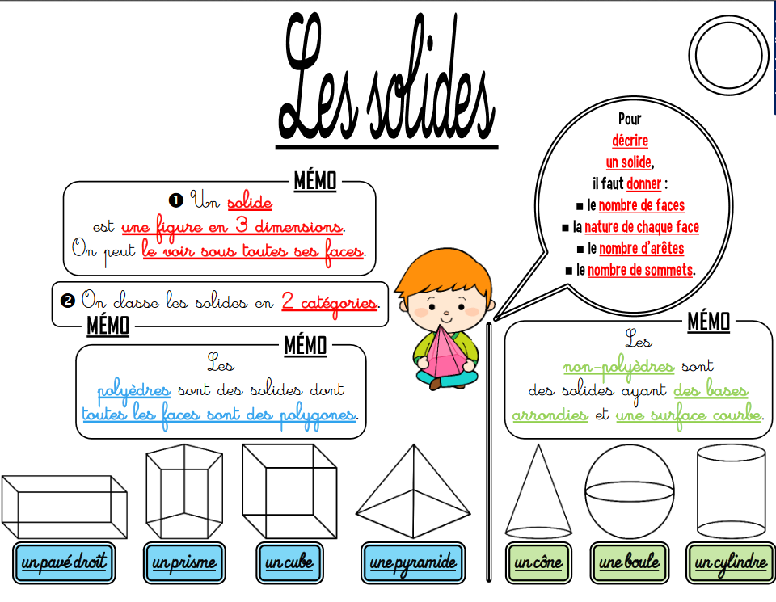

Slide 3
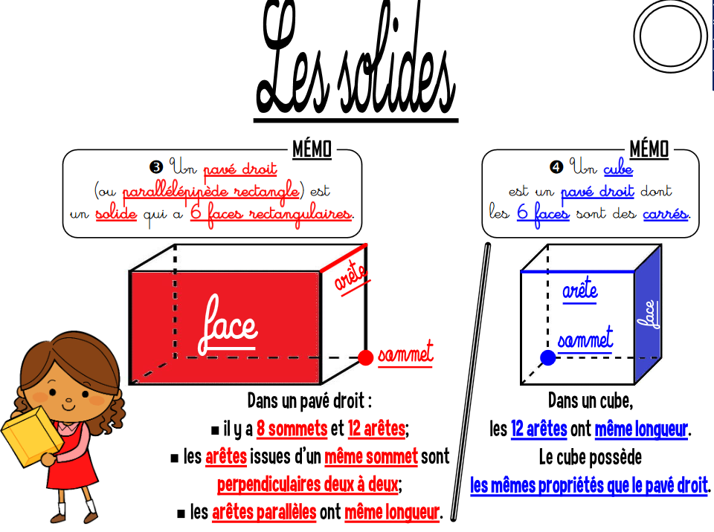

Slide 4
Quelques vidéos pour aller plus loin
https://lesfondamentaux.reseau-canope.fr/discipline/mathematiques/solides.html

